Slide 1
Základní škola a Mateřská škola, Šumná, okres Znojmo OP VK 1.4 75022320 Tematický celek: Prvouka pro 1.stupeň ZŠ Přemyslovci VY_03_INOVACE_32_03 Mgr. Hana Slabá Anotace: informace, zajímavosti, úkoly Metodika: prezentace slouží k předvedení na interaktivní tabuli

Slide 2
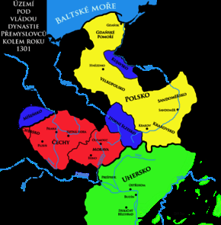
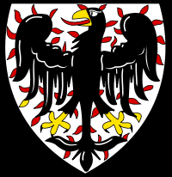
Přemyslovci
Země : České království,
Moravské markrabství,
Opavské knížectví,
Ratibořské knížectví,
Krnovské knížectví
Tituly : kníže, král
Zakladatel : Bořivoj I.

Slide 3
Co jsme nevěděli
Přemyslovská knížata měřila více než 170 cm, králové necelých 170 cm, byli štíhlí, ale svalnatí.
Svalové úpony prozrazují záměrný tělesný trénink s mečem. Zuby mají drobné; horní řada přesahuje poněkud dolní (předkus)
Půvab skoro ženský, hlavně o obličeji. Vlasy a vousy měli hnědé nebo kaštanové.

Slide 4
Zajímavosti
Přemyslovci v Čechách vládli nejméně 434 let (historicky doložení panovníci), na trůně se jich vystřídalo pravděpodobně 30, z toho sedm králů.
Od 11. století sahala moc Přemyslovců také na Moravu, kterou spravovala jako údělná knížata olomoucká, brněnská a znojemská.

Slide 5
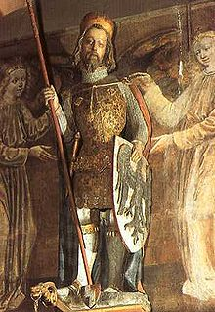
Svatý Václav
Vychováván babičkou Ludmilou .Založil chrám
Sv. Víta .Uměl číst a psát. Neshody s bratrem Boleslavem . Byl zavražděn cestou do kostela .
Označován jako patron naší země.

Slide 6
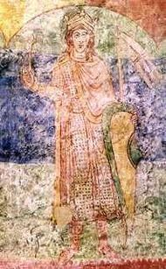
Vratislav II.
První český král . Titul dostal jen pro sebe .Měl tři ženy a 9 dětí.

Slide 7
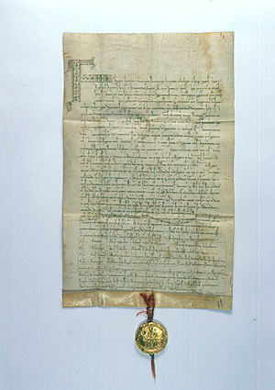
Přemysl Otakar I.
Byl zdatný panovník, roku 1212 získává listinu - Zlatá bula sicilská -královský titul se dědí z otce na syna .
Žena- Adléta Míšeňská 4 děti
- Konstancie Uherská 9 dětí
Založil město Znojmo 1226.

Slide 8
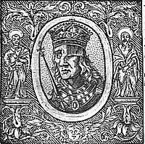
Václav I.
Osídluje zalesněné oblasti.
Rád lovil , přišel o levé oko. Za jeho vlády rytířské turnaje, poezie, gotika .
Naleziště stříbra – Jihlava.
Žena – Kunhuta Štaufská -5 dětí

Slide 9
Přemysl Otakar II.
Smělý, schopný , cílevědomý ale také tvrdý válečník a bezohledný člověk .
Král železný a zlatý . Naleziště stříbra - Kutná hora.
Ženy - Markéta Babenberská bez dětí
- Konstancie Uherská 6dětí
- 5 dětí nemanželských
Padl v bitvě na Moravském poli.

Slide 10
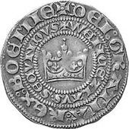
Václav II.
Schopný politik a diplomat – král český a polský.
Rozvoj měst , řemesel a obchodu . Měl strach z bouřky a koček .Neúčastnil se bitev .
Byl zbožný, miloval bohatství, umění. Za jeho vlády byl klid.
Ženy-Guta Habsburská 5 dětí ( 5 zemřelo)
-Eliška Rejčka 1 dítě.
Pražský groš

Slide 11
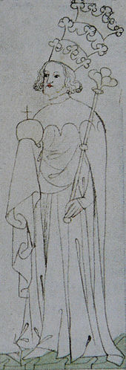
Václav III.
Král český, polský a uherský. Vládl pouze rok.
Na cestě do Olomouce zavražděn . Bylo mu 16 let . Žena – Viola Těšínská – bez dětí
Rod Přemyslovců vymírá po meči.

Slide 12
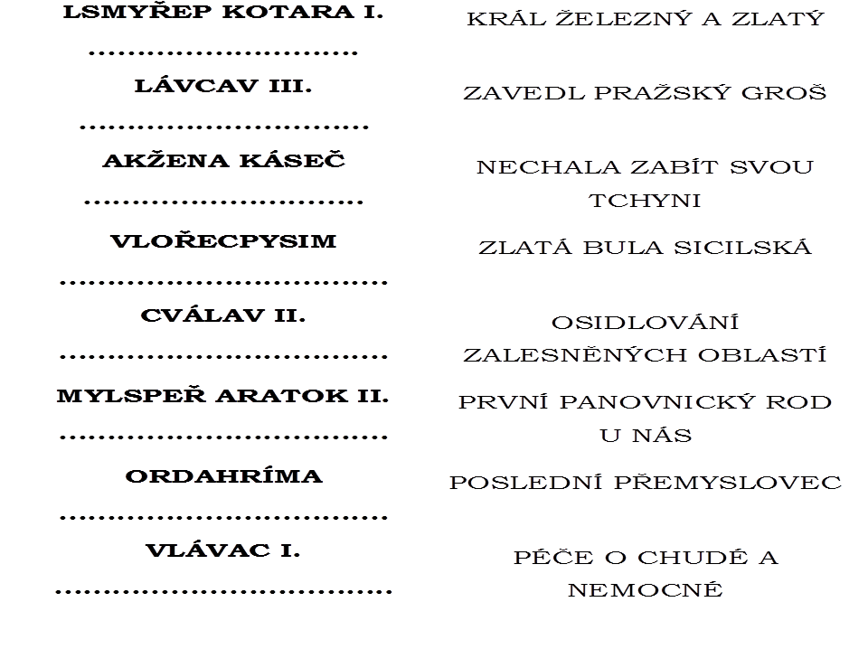
Rozlušti :

Slide 13
Zdroje :
Znak : http://upload.wikimedia.org/wikipedia/commons/thumb/8/8b/P%C5%99emyslovci_erb.svg/200px-P%C5%99emyslovci_erb.svg.png
http://upload.wikimedia.org/wikipedia/commons/thumb/8/81/WenceslausIImap-cs.png/290px-WenceslausIImap-cs.png
Svatý Václav : http://upload.wikimedia.org/wikipedia/commons/thumb/1/13/Wenzeslaus_by_Peter_Parler.JPG/220px-Wenzeslaus_by_Peter_Parler.JPG
http://upload.wikimedia.org/wikipedia/commons/thumb/8/80/W_vratislav_ii_198_320.jpeg/190px-W_vratislav_ii_198_320.jpeg
http://upload.wikimedia.org/wikipedia/commons/thumb/a/a7/V%C3%A1clav_I..jpg/200px-V%C3%A1clav_I..jpg
http://upload.wikimedia.org/wikipedia/commons/thumb/9/9d/Golden_Bull_of_Sicily.jpg/220px-Golden_Bull_of_Sicily.jpg
http://upload.wikimedia.org/wikipedia/commons/thumb/0/05/Wenceslaus_III_of_Bohemia_statue.jpg/170px-Wenceslaus_III_of_Bohemia_statue.jpg

